Slide 1

Feedback du groupe local de La ville à vélo
sur le projet d’Apaisement Presqu'île
Novembre 2023
Contribution bénévole

Slide 2
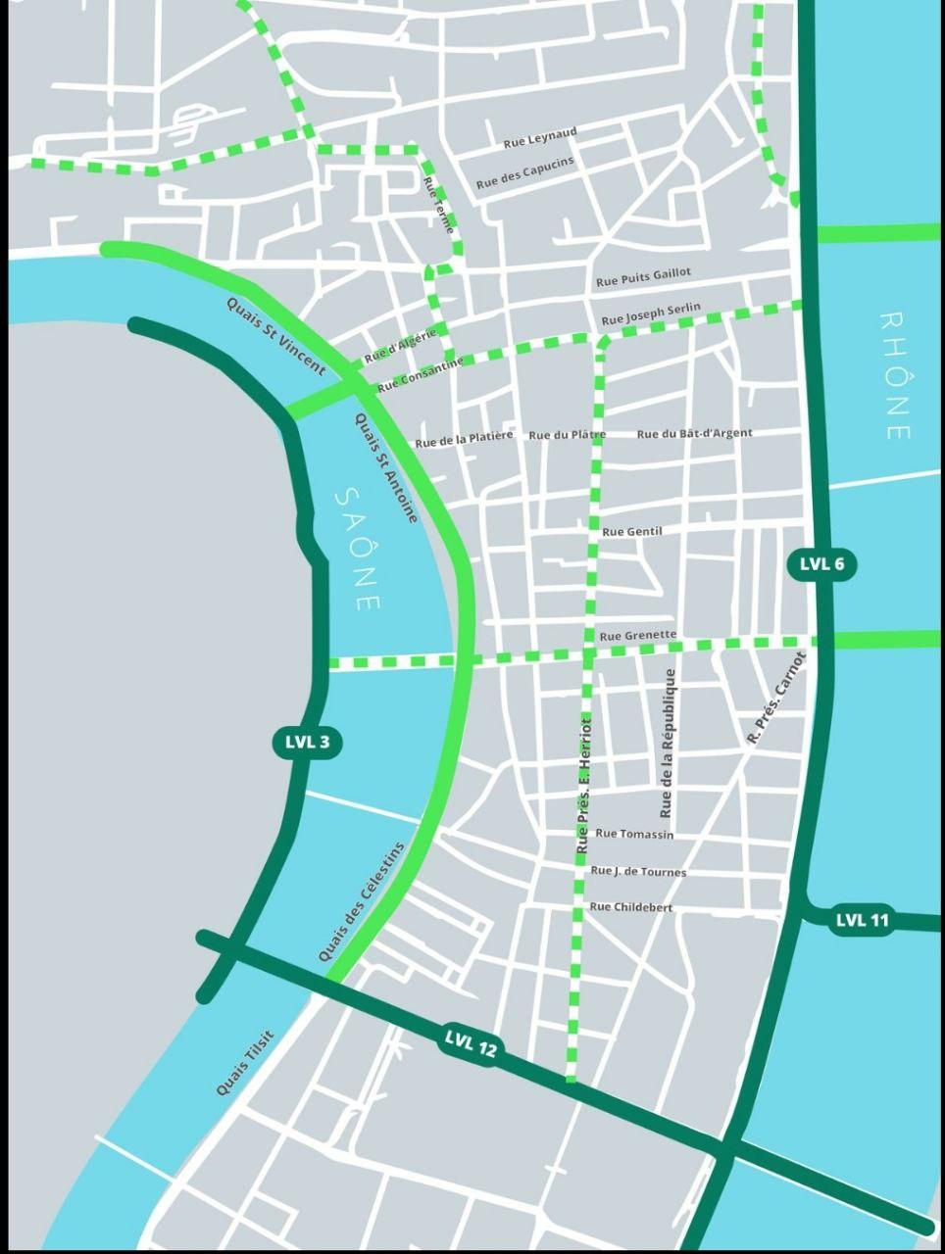
SOMMAIRE
5
4
Liste des trajets qui ont été étudiés par les bénévoles :
Axe Nord-Sud (rue Edouard Herriot) p. 3-9
Axe Est-Ouest 1 (rue Grenette) p. 10-14
Axe Est-Ouest 2 (Pont Morand - Pont de la Feuillée) p. 15-25
Vers Croix-Rousse Ouest p. 26-32
Vers Croix-Rousse Est p. 33-43
3
2
1

Slide 3
Liaison 1 : Axe Nord-Sud
Rue du Président Edouard Herriot

Slide 4
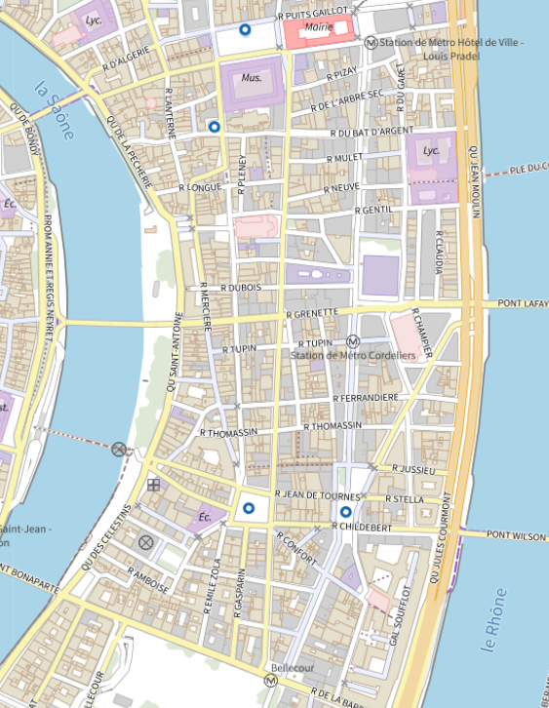
Liaison 1 : Axe Nord-Sud
4 sections étudiées :
Entre Terreaux et rue Grenette
Entre rue Grenette et Place des Jacobins
Place des Jacobins
Entre Place des Jacobins et Place Bellecour
1
2
3
4

Slide 5
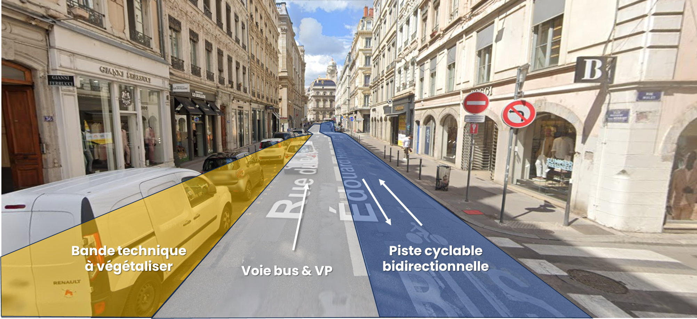
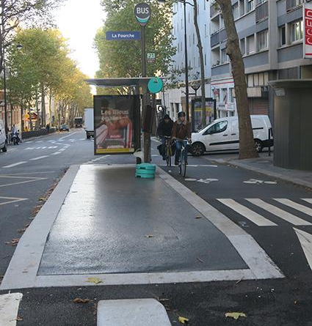
Liaison 1 : Axe Nord-Sud
Recommandations
Section 1 : Entre Terreaux et rue Grenette
Projet : Circulation réservée aux ayant droits et à la ligne de bus S1 (sens Sud-Nord)
Réduction forte du trafic des voitures et fréquence bus S1 faible > voie bus non nécessaire
Transformation de la voie bus côté Est en piste cyclable bidirectionnelle.
Traitement des arrêts de bus à prévoir pour la continuité de la piste cyclable. L'arrêt de bus doit être à droite du Bus, car les portes sont sur le côté droit et le bus va vers le Nord.
Ci-contre une proposition sécuritaire mais onéreuse.

Slide 6
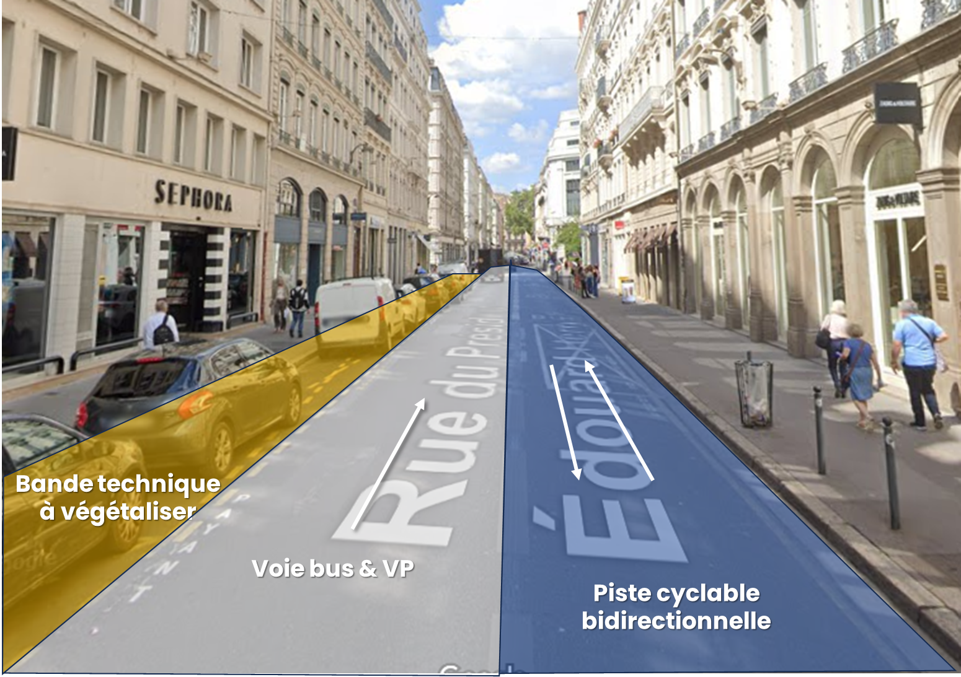
Liaison 1 : Axe Nord-Sud
Recommandations
Section 2 : Entre rue Grenette et Place des Jacobins
Projet : Circulation réservée aux ayant droits et aux lignes de bus S1 et 27 (sens Sud-Nord)
Réduction forte du trafic des VP et fréquence bus S1/27 faible > voie bus non nécessaire
Transformation de la voie bus côté Est en piste cyclable bidirectionnelle
Traitement des arrêts de bus à prévoir pour la continuité de la piste cyclable (suppression du stationnement au droit de l’arrêt de bus et pincement de la piste cyclable)

Slide 7
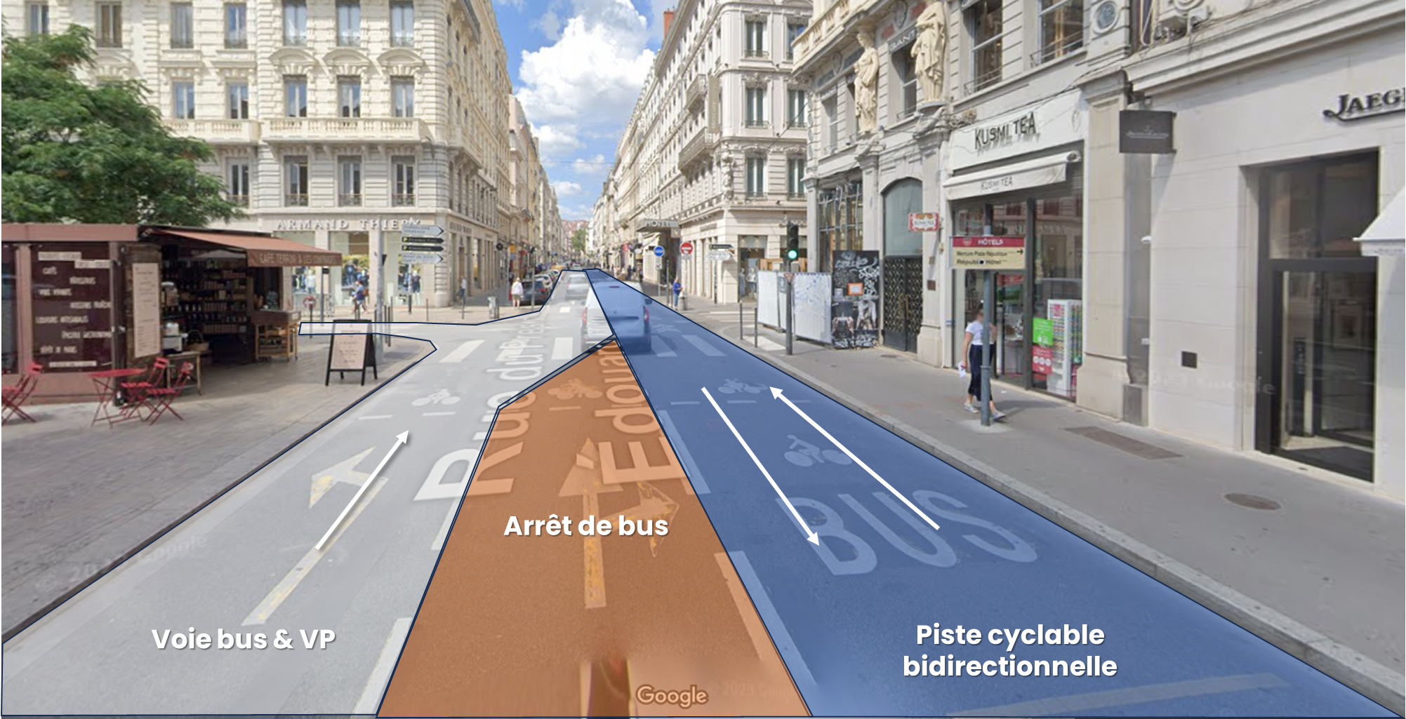
Liaison 1 : Axe Nord-Sud
Recommandations
Section 3 : Place des Jacobins
Projet : Circulation réservée aux ayant droits et aux lignes de bus S1 et 27 (sens Sud-Nord)
Réduction forte du trafic des VP et fréquence bus S1/27 faible > voie bus non nécessaire
Transformation de la voie bus côté Est en piste cyclable bidirectionnelle
Suppression d’une voie VP pour l’arrêt de bus

Slide 8
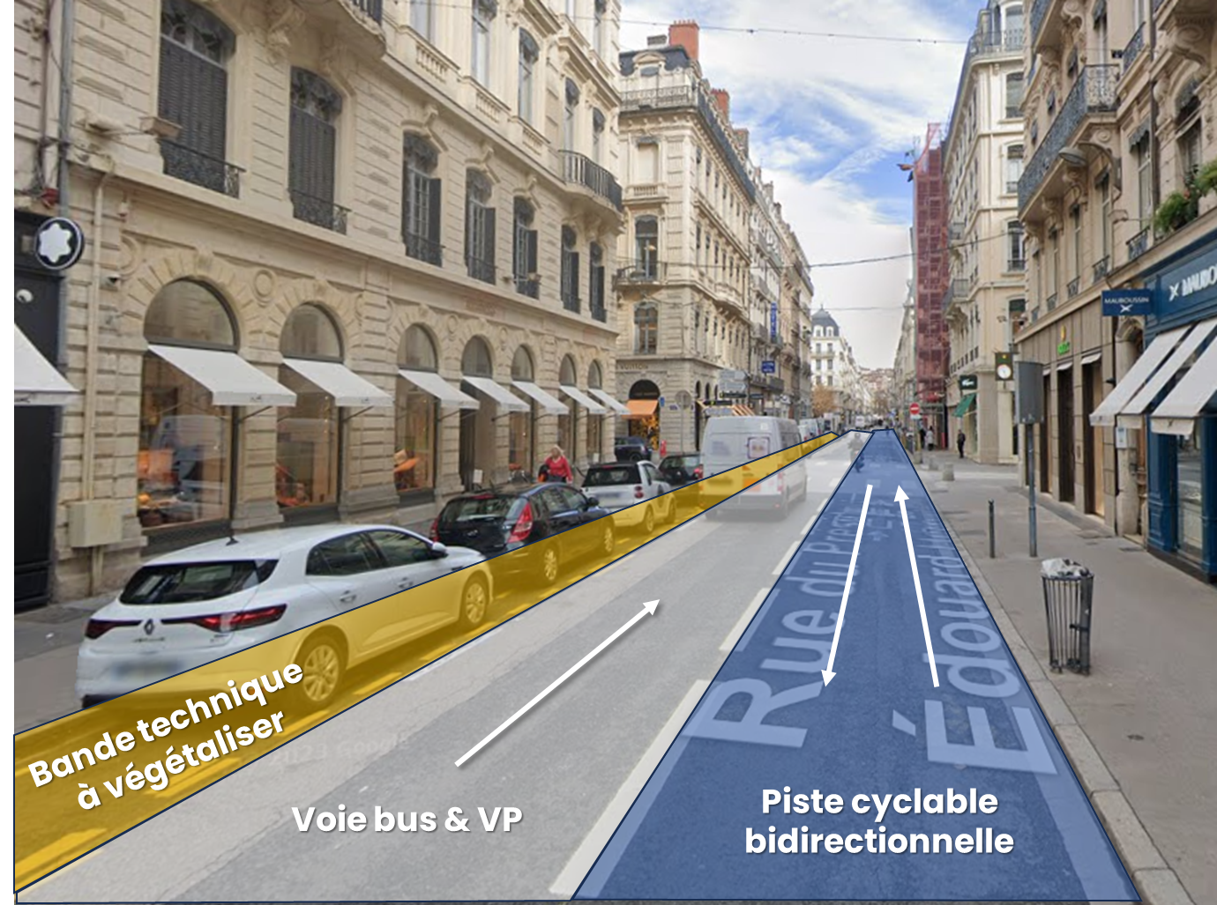
Liaison 1 : Axe Nord-Sud
Recommandations
Section 4 : Entre Place des Jacobins et Place Bellecour
Projet : Circulation réservée aux ayant droits et aux lignes de bus S1 et 27 (sens Sud-Nord)
Réduction forte du trafic des VP et fréquence bus S1/27 faible > voie bus non nécessaire
Transformation de la voie bus côté Est en piste cyclable bidirectionnelle
Traitement des arrêts de bus à prévoir pour la continuité de la piste cyclable (suppression du stationnement au droit de l’arrêt de bus et pincement de la piste cyclable)

Slide 9
Liaison 1 : Axe Nord-Sud
Synthèse
Un axe cyclable Nord-Sud traité en piste cyclable bidirectionnelle côté Est
Suppression de la voie bus rendue non nécessaire par la réduction du trafic routier (ayants droits uniquement) et la fréquence limitée des lignes de bus concernées (S1 et 27)
Possibilité de végétaliser (au moins partiellement) la bande technique en réduisant le stationnement VP
Piste cyclable
Bande cyclable
Couloir bus-vélo
Vélorue
Pas d’aménagement

Slide 10
Liaison 2 : Axe Est-Ouest 1
Rue Grenette (Entre Pont Lafayette et Pont Maréchal Juin)

Slide 11
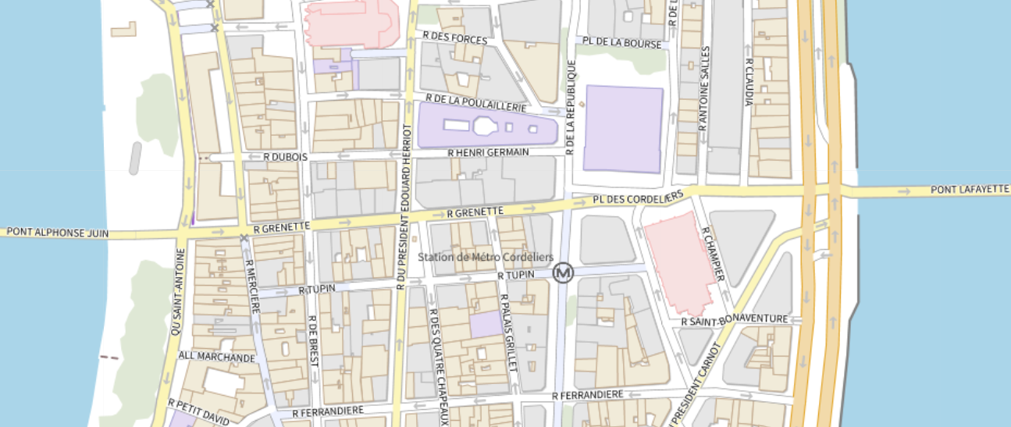
Liaison 2 : Axe Est-Ouest 1
1
2
2 sections étudiées :
Entre Pont Lafayette et rue de la République
Entre rue de la République et Pont du Maréchal Juin
2 (bis) : rues Henri Germain et Dubois

Slide 12
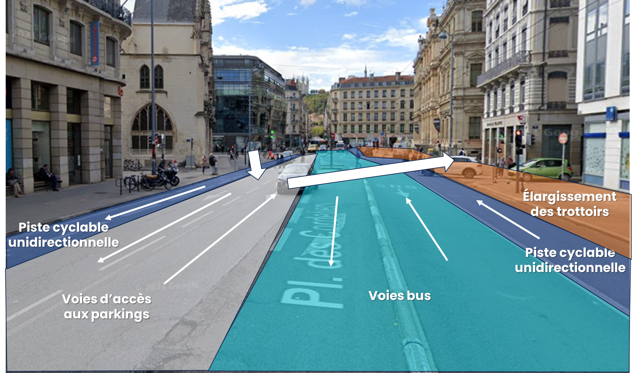
Liaison 2 : Axe Est-Ouest 1
Recommandations
Section 1 : Entre Pont Lafayette et rue de la République
Projet : Circulation réservée aux lignes de bus C3, C5, C13, C14, 9 et 27, accès voiture aux parkings LPA
Deux pistes cyclables unidirectionnelles, dans la continuité de l’aménagement du Pont Lafayette, protégées par séparateur
Double voie bus Est-Ouest
Maintien d’un accès VP aux parkings LPA, mais suppression des 2 voies VP devant le Palais de la Bourse
Elargissement des cheminements piétons

Slide 13
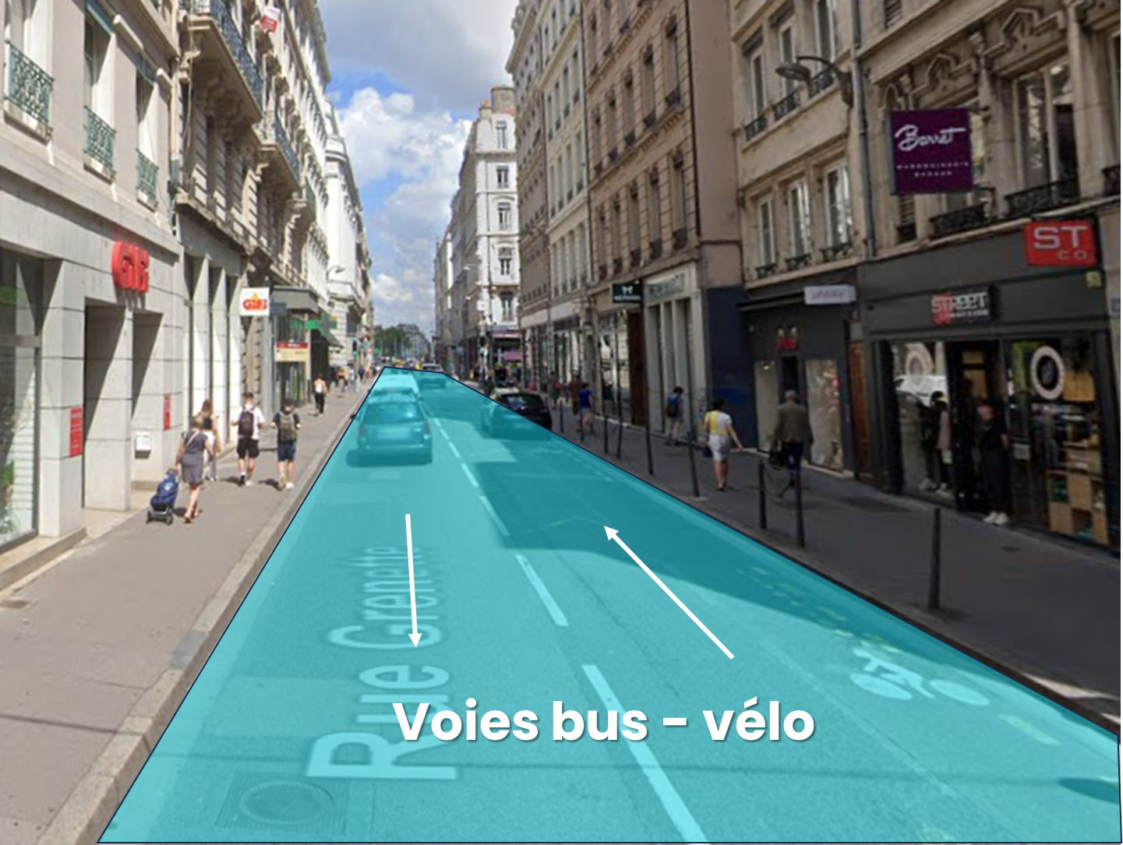
Liaison 2 : Axe Est-Ouest 1
Recommandations
Section 2 : Entre rue de la République et Pont Maréchal Juin
Projet : Circulation réservée aux lignes de bus C3, C13, C14
Voies bus-vélo mixtes avec matérialisation de la présence des vélos sur la chaussée (pictogrammes)
Suppression de la circulation VP

Slide 14
Liaison 2 : Axe Est-Ouest 1
Recommandations
Section 2bis : redirection des vélos par les rues Henri Germain et Dubois
Traitement majoritairement en vélorue (trafic VP très faible sur cet axe), avec suppression du stationnement
Raccordement Ouest à créer avec la piste cyclable unidirectionnelle Sud-Nord et au couloir bus-vélo Nord-Sud du Quai Saint-Antoine
Raccordement Est à créer sur le début de la rue de la République (nécessite un cisaillement de la voie bus au niveau de l’arrêt Cordeliers)

Slide 15
Liaison 2 : Axe Est-Ouest 1
Synthèse
Piste cyclable
Bande cyclable
Couloir bus-vélo
Vélorue
Pas d’aménagement
Deux pistes cyclables unidirectionnelles entre le Pont Lafayette et la rue de la République, dans la continuité de l’aménagement récent du Pont Lafayette
Deux voies mixtes bus-vélo entre la rue de la République et la Pont Alphonse Juin
Alternative par les rues Henri Germain et Dubois, majoritairement en vélorue, avec raccordement à prévoir aux aménagements cyclables existants

Slide 16
Liaison 3 : Axe Est-Ouest 2
Rue Joseph Serlin - Place des Terreaux - Rue d’Algérie/Rue Constantine

Slide 17
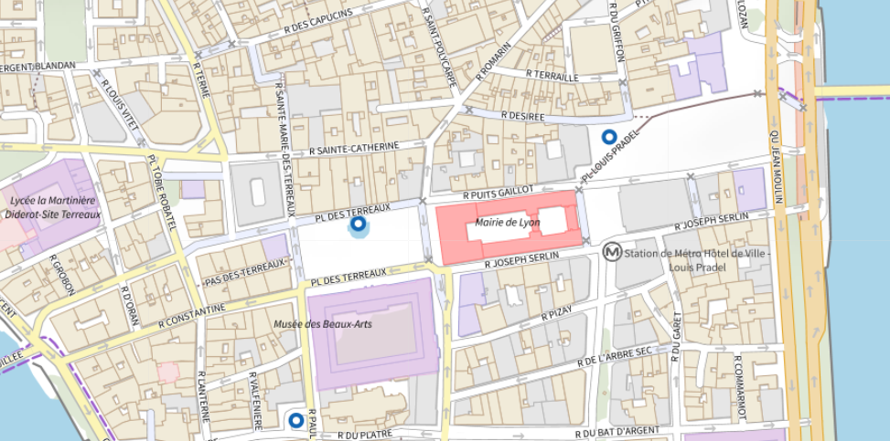
Liaison 3 : Axe Est-Ouest 2
5
6
4
1
2
3
8
7
7 sections étudiées :
Entre Quai Jean Moulin et rue de la République
Entre rue de la République et Place des Terreaux
Place des Terreaux (Sud)
Place des Terreaux (Ouest)
5. Entre Place des Terreaux et rue Lanterne (rue d’Algérie)
6. Entre rue Lanterne et Pont de la Feuillée (rue d’Algérie)
7. Entre Pont de la Feuillée et rue Lanterne (rue Constantine)
8. Entre rue Lanterne et Place des Terreaux (rue Constantine)

Slide 18
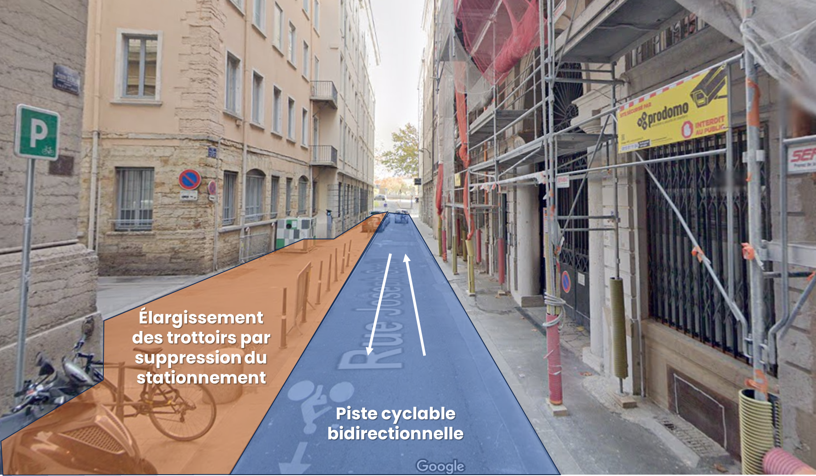
Liaison 3 : Axe Est-Ouest 2
Recommandations
Section 1 : Entre Quai Jean Moulin et rue de la République
Projet : Piétonisation de l’axe
Transformation de la rue en piste cyclable bidirectionnelle
Elargissement du trottoir Nord par suppression du stationnement VP et des potelets

Slide 19
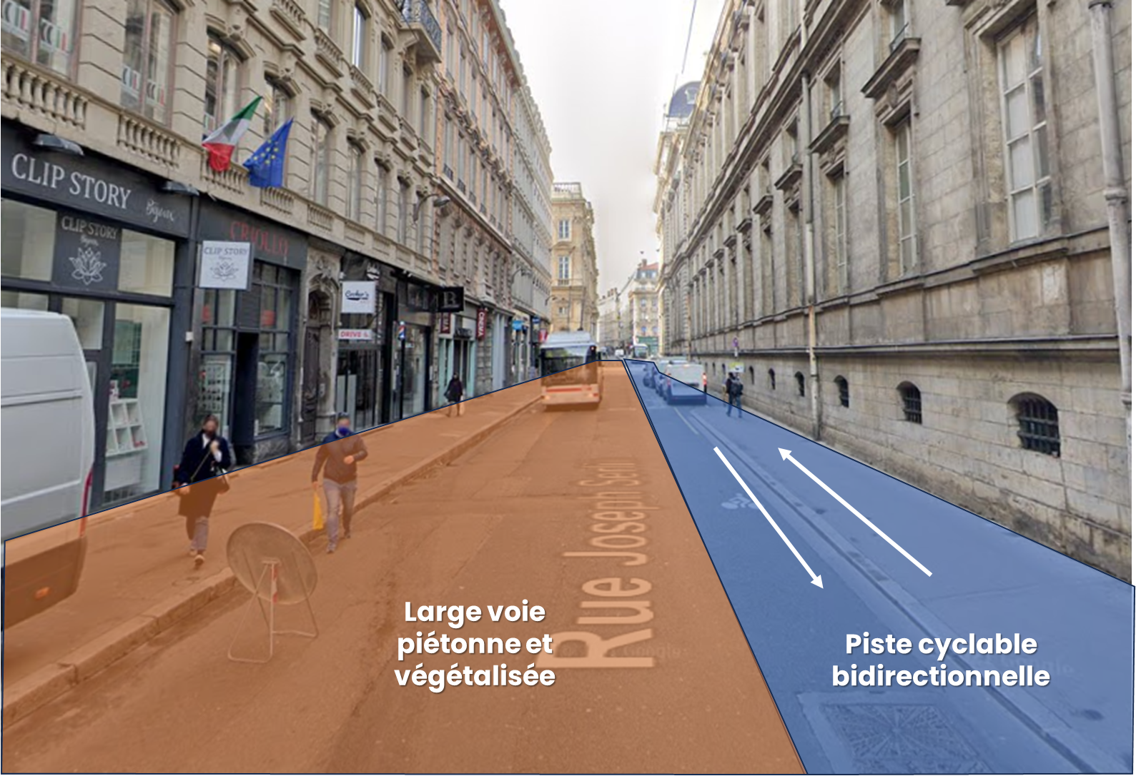
Liaison 3 : Axe Est-Ouest 2
Recommandations
Section 2 : Entre rue de la République et Place des Terreaux
Projet : Piétonisation de l’axe
Piste cyclable bidirectionnelle côté Nord le long de l’Hôtel de Ville
Une large voie piétonne sur la partie Sud avec végétalisation de l’axe
Connection avec l’axe Nord-Sud sur la rue Edouard Herriot

Slide 20
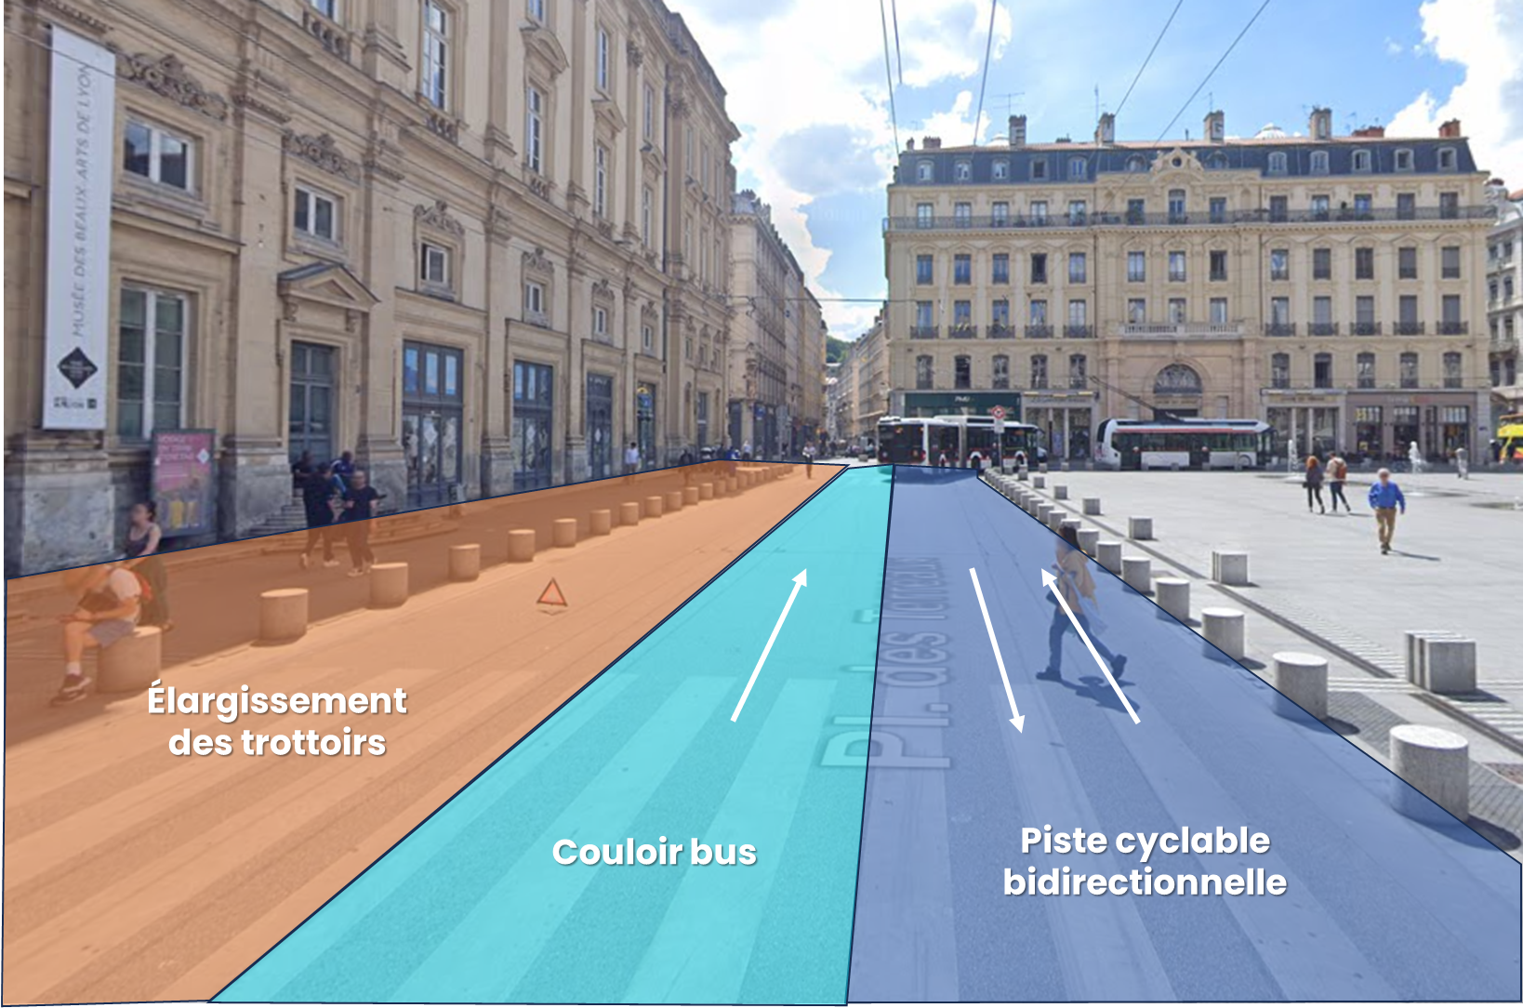
Liaison 3 : Axe Est-Ouest 2
Recommandations
Section 3 : Place des Terreaux (Sud)
Projet : Circulation de la ligne de bus S1 (sens unique)
Piste cyclable bidirectionnelle le long de la place des Terreaux, dans la continuité de l’aménagement rue Serlin
Un couloir bus unidirectionnel (ligne de bus S1)
Un élargissement important du trottoir Sud

Slide 21
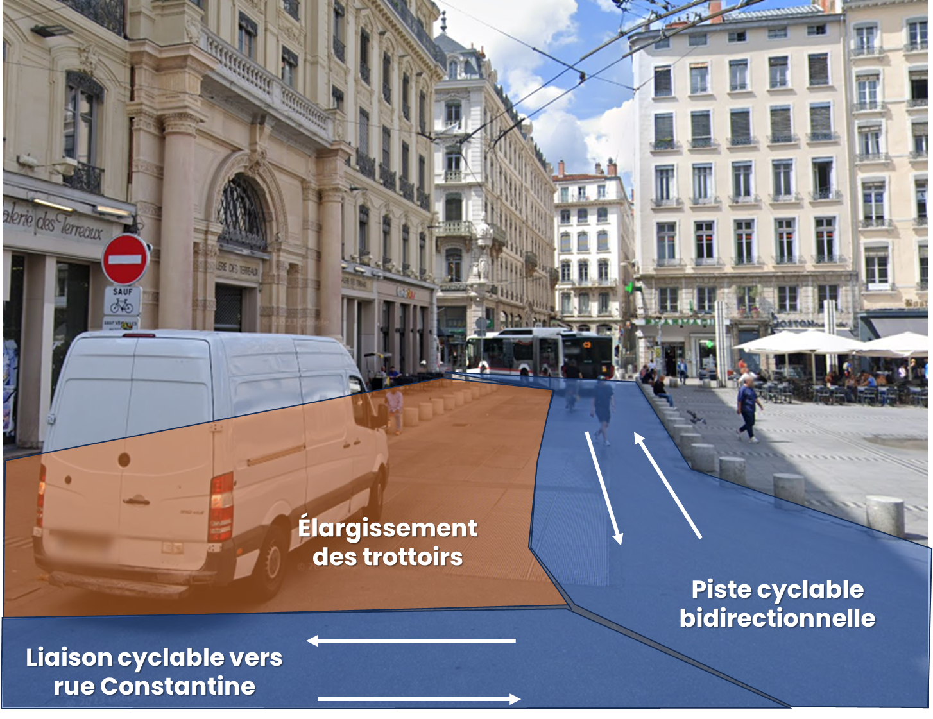
Liaison 3 : Axe Est-Ouest 2
Recommandations
Section 4 : Place des Terreaux (Ouest)
Projet : Piétonisation de l’axe
Piste cyclable bidirectionnelle le long de la place des Terreaux
Elargissement du trottoir côté Ouest
Liaison vélo vers la rue constantine

Slide 22
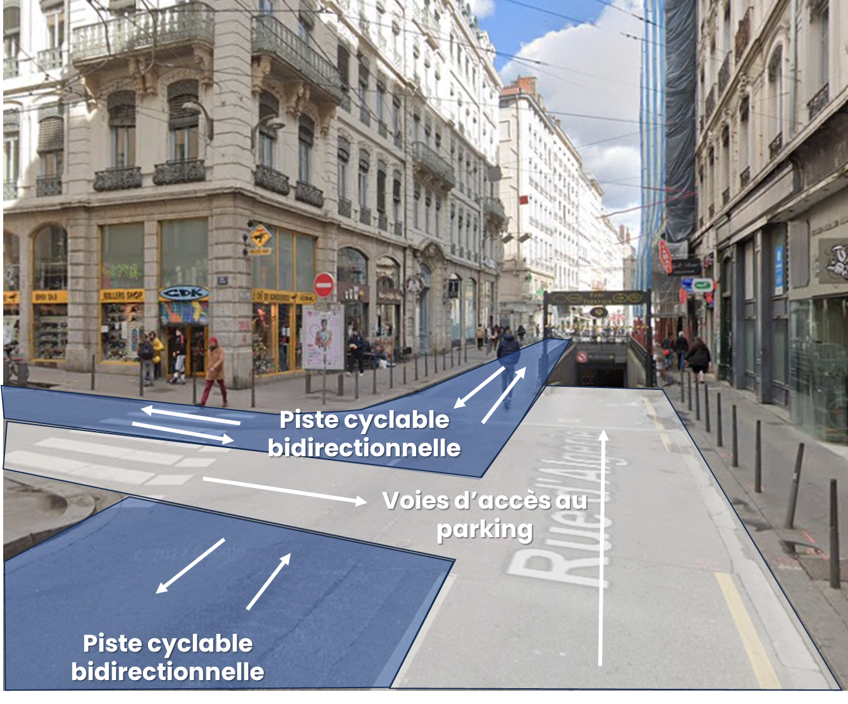
Liaison 3 : Axe Est-Ouest 2
Recommandations
Section 5 : Entre Place des Terreaux et rue Lanterne (rue d’Algérie)
Projet : Piétonisation de l’axe jusqu’à la rue Terme, puis accès parking (Ouest-Est)
Piste cyclable bidirectionnelle côté Nord avec liaison vers la rue Terme
Maintien de l’accès VP au parking LPA des Terreaux

Slide 23
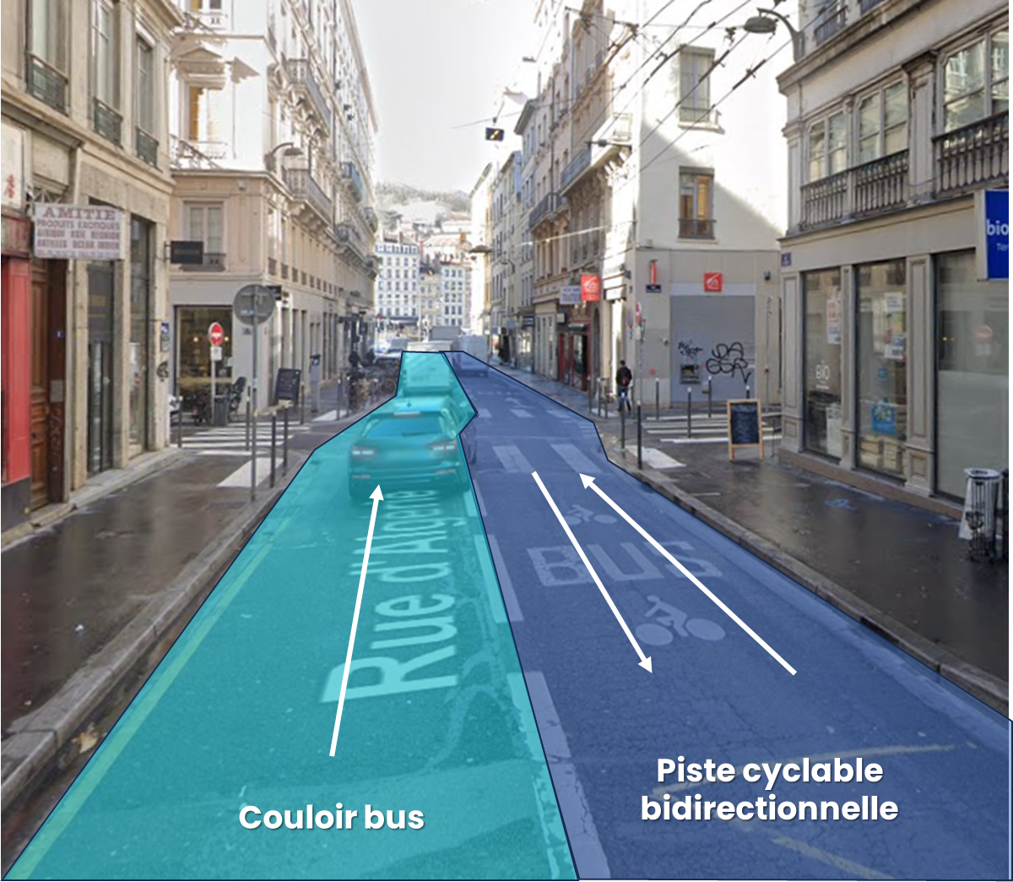
Liaison 3 : Axe Est-Ouest 2
Recommandations
Section 6 : Entre rue Lanterne et Pont de la Feuillée (rue d’Algérie)
Projet : Circulation réservée aux ayant droits et aux lignes de bus C13, C18, S1 (sens unique)
Une piste cyclable bidirectionnelle côté Nord
Un couloir bus Est-Ouest
Détournement des ayants droits (sortie Presqu’ile et parking LPA Terreaux) par la rue de la Martinière
Déplacement de l’arrêt de bus “Terreaux - la Feuillée” en face de l’arrêt actuel “Terreaux - Tobie Robatel” (bus C13 et C18) et rue Lanterne (bus S1)

Slide 24
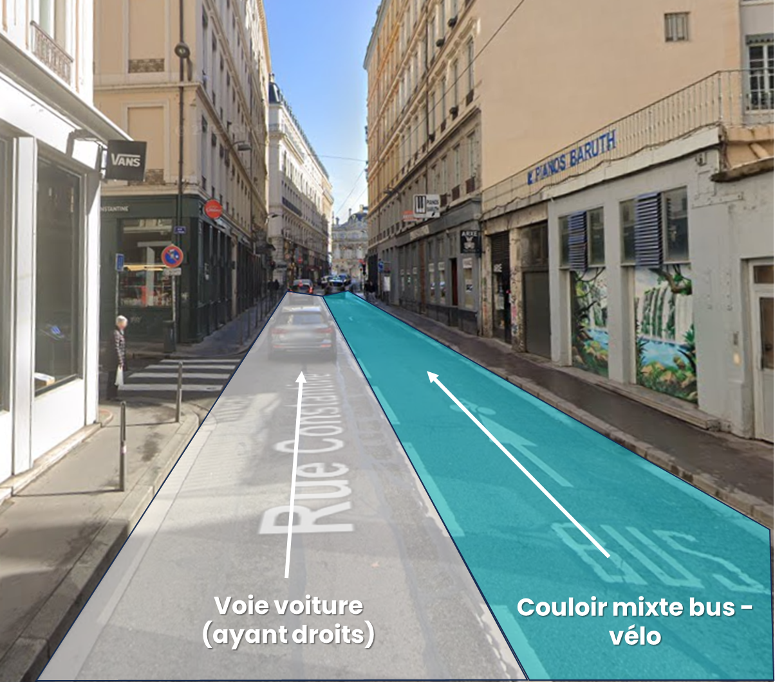
Liaison 3 : Axe Est-Ouest 2
Recommandations
Section 7 : Entre Pont de la Feuillée et rue Lanterne (rue Constantine)
Projet : Circulation réservée aux ayant droits et aux lignes de bus C13, C18, S1 (sens unique)
Maintien de l’existant
Accès VP au parking LPA des Terreaux
Couloir bus - vélo Ouest-Est

Slide 25
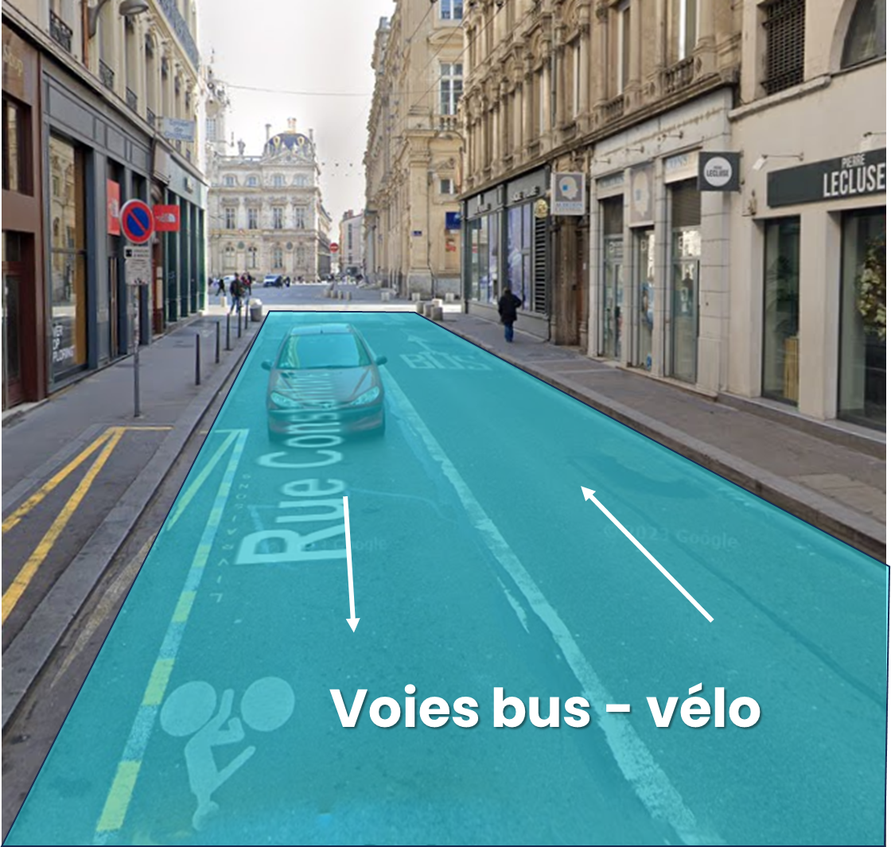
Liaison 3 : Axe Est-Ouest 2
Recommandations
Section 8 : Entre rue Lanterne et Place des Terreaux (rue Constantine)
Projet : Circulation réservée à la ligne de bus S1 (double sens)
Double voie bus - vélo (bus S1) avec matérialisation de la présence des cyclistes (pictogrammes réguliers)

Slide 26
Liaison 3 : Axe Est-Ouest 2
Synthèse
Piste cyclable
Bande cyclable
Couloir bus-vélo
Vélorue
Pas d’aménagement
Piste cyclable bidirectionnelle du Quai Jean Moulin jusqu’au Pont de la Feuillée
Couloir bus-vélo Ouest-Est entre le Pont de la Feuillée et la Place des Terreaux

Slide 27
Liaison 4 : Terreaux - Croix-Rousse Ouest
Rue Terme - Rue du Jardin des Plantes - Rue de l’Annonciade / Rue Burdeau - Rue Lucien Sportisse

Slide 28
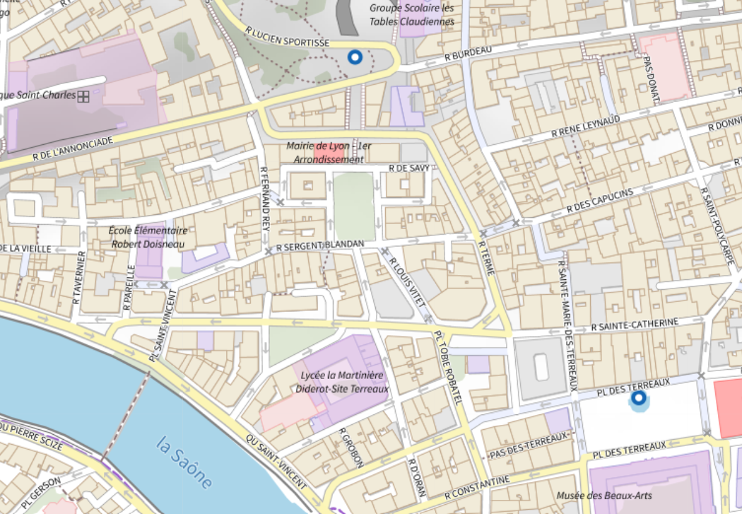
Liaison 4 : Axe Terreaux - Croix-Rousse Ouest
4 sections étudiées :
Entre rue d’Algérie et rue de la Martinière
Entre rue de la Martinière et rue Burdeau
Entre rue Burdeau et Place Rouville
Entre rue de l’Annonciade et rue des Tables Claudiennes
4
3
2
1

Slide 29
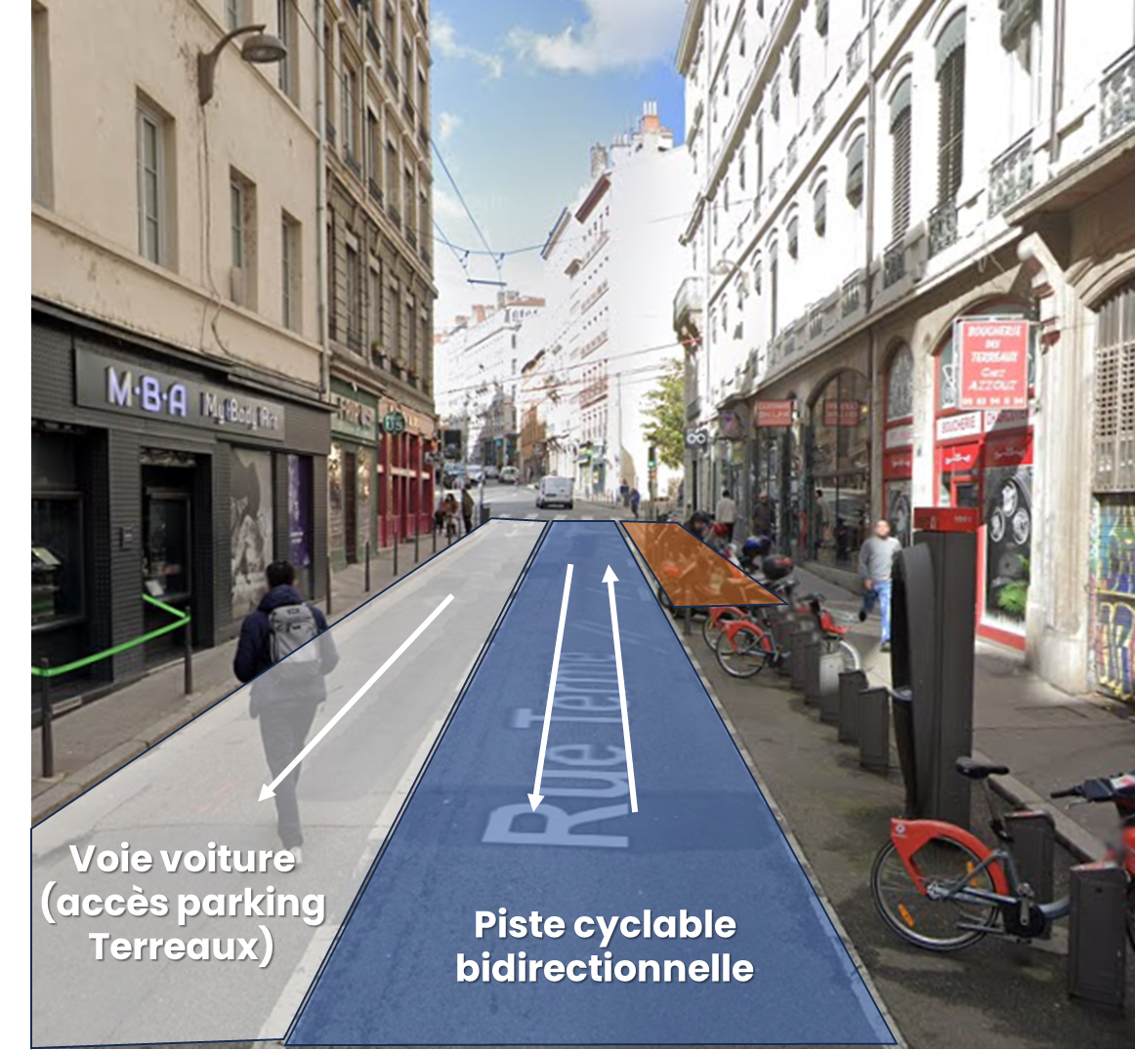
Liaison 4 : Axe Terreaux - Croix-Rousse Ouest
Recommandations
Section 1 : Entre rue d’Algérie et rue de la Martinière
Piste cyclable bidirectionnelle côté Est
Accès VP au parking LPA des Terreaux côté Ouest
Suppression du parking 2 roues motorisées au-dessus de la station Vélo’v

Slide 30
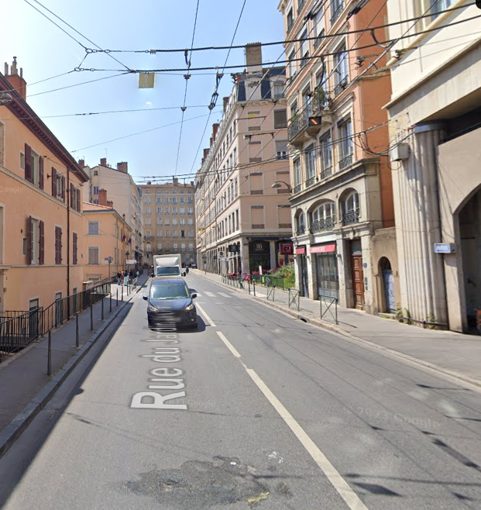
Liaison 4 : Axe Terreaux - Croix-Rousse Ouest
Recommandations
Section 2 : Entre rue de la Martinière et rue Burdeau
Apaisement de la vitesse (30km/h)
Matérialisation de la présence des cyclistes (pictogrammes vélo ou chaussidou ?)

Slide 31
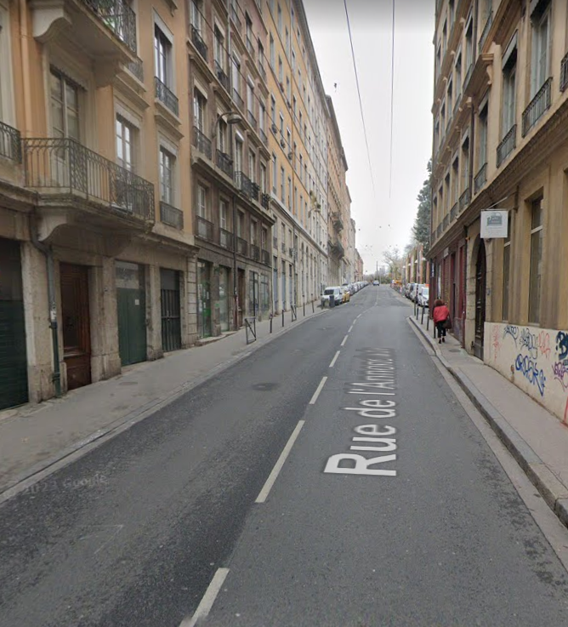
Liaison 4 : Axe Terreaux - Croix-Rousse Ouest
Recommandations
Section 3 : Entre rue Burdeau et Place Rouville
Apaisement de la vitesse (30 km/h)
Matérialisation de la présence des vélos
Mise en place d’un alternat ? (décalage du feu en amont)

Slide 32
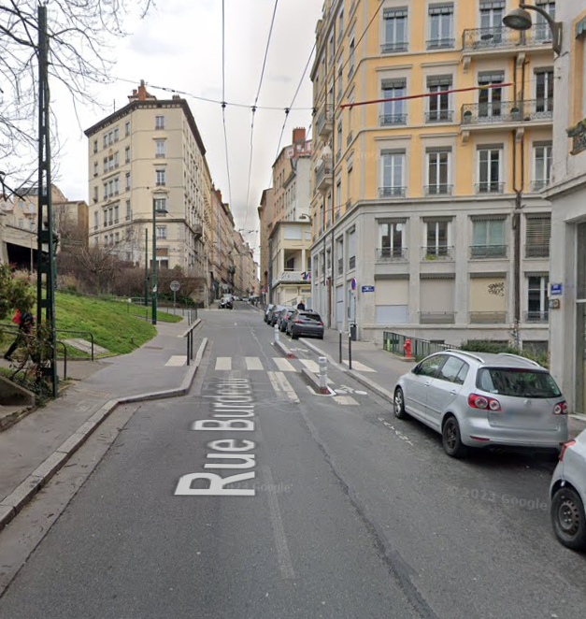
Liaison 4 : Axe Terreaux - Croix-Rousse Ouest
Recommandations
Section 4 : Entre rue de l’Annonciade et rue des Tables Claudiennes
Mise en place d’un chaussidou, dans la continuité des écluses ?
Suppression du stationnement VP côté Sud ?

Slide 33
Liaison 4 : Axe Terreaux - Croix-Rousse Ouest
Synthèse
Piste cyclable
Bande cyclable
Couloir bus-vélo
Vélorue
Pas d’aménagement
Piste cyclable en bas de la rue Terme
Largeur de voirie et circulation forte des bus (C13, C18, S6, S12) ne permettant pas d’aménagements particuliers

Slide 34
Liaison 5 : Pont Morand - Croix-Rousse Est
Place Tolozan - Grande rue des Feuillants - Place Croix-Paquet - Montée Saint-Sébastien

Slide 35
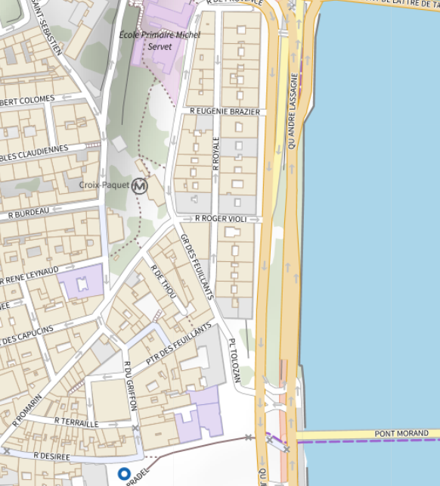
Liaison 5 : Axe Pont Morand - Croix-Rousse Est
8
8 sections étudiées :
Place Tolozan
Grande rue des Feuillants
Place Croix-Paquet
Entre rue des Capucins et rue Leynaud
Entre rue Leynaud et rue Burdeau
Entre rue Burdeau et rue des Fantasques
Entre rue des Fantasques et rue Imbert Colomès
Entre rue Imbert Colomès et rue Bodin
7
6
5
3
4
2
1

Slide 36
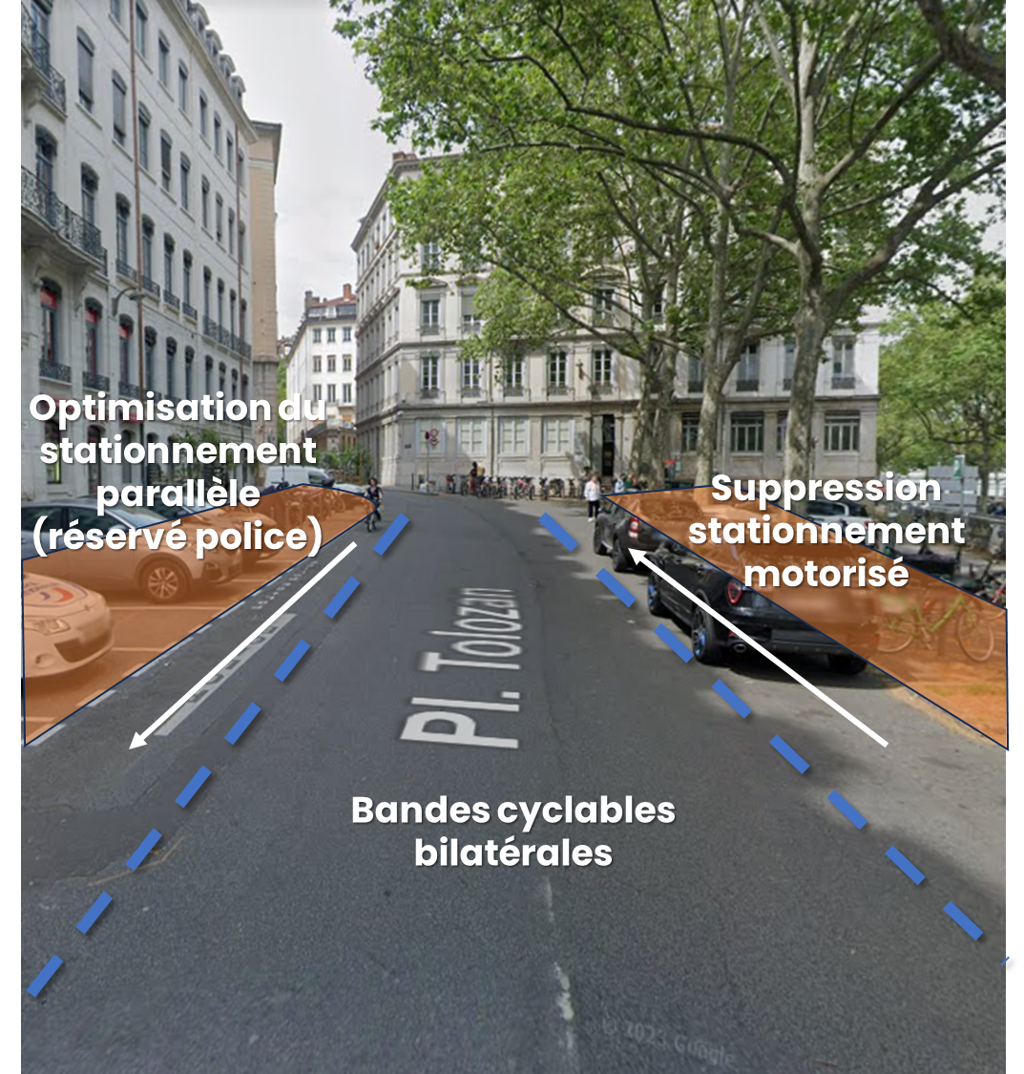
Liaison 5 : Axe Pont Morand - Croix-Rousse Est
Recommandations
Section 1 : Place Tolozan
Suppression du stationnement motorisé côté Est (végétalisation et stationnement vélo)
Optimisation du stationnement Ouest parallèle à la route (réservé à la police nationale exclusivement)
Bandes cyclables bilatérales / chaussidou
Aménagement en vélorue du court tronçon étroit entre la Petite rue des Feuillants et la rue Royale

Slide 37
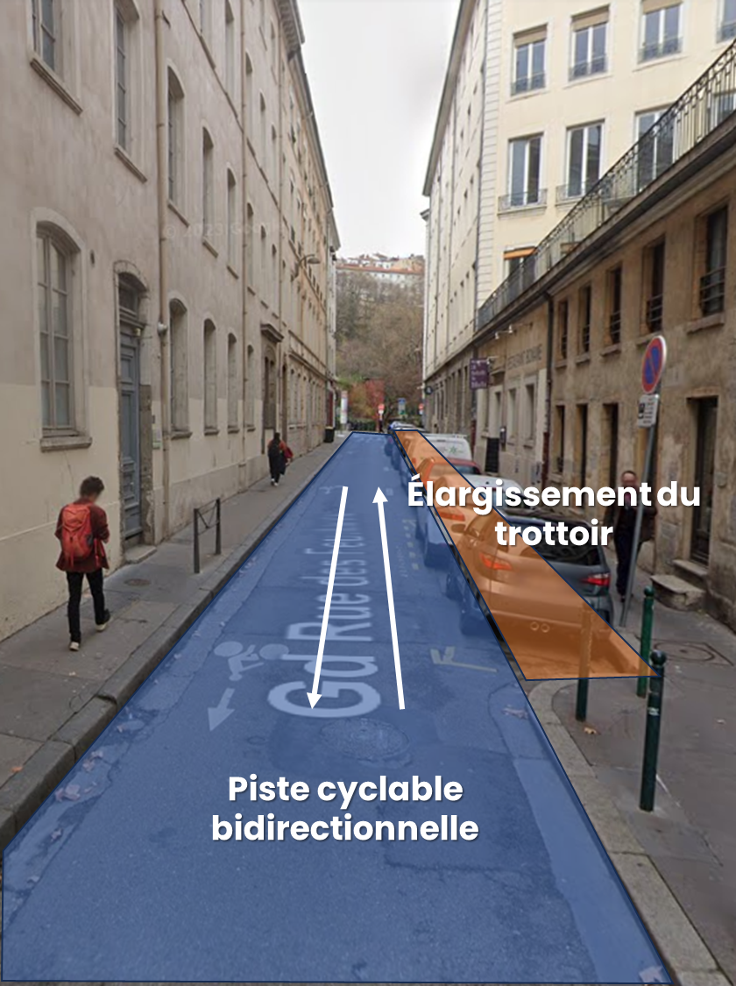
Liaison 5 : Axe Pont Morand - Croix-Rousse Est
Recommandations
Section 2 : Grande rue des Feuillants
Fermeture à la circulation de la rue (aucune entrée charretière, rue Royale parallèle)
Piste cyclable bidirectionnelle sur la chaussée
Suppression du stationnement motorisé côté Est et élargissement du trottoir

Slide 38
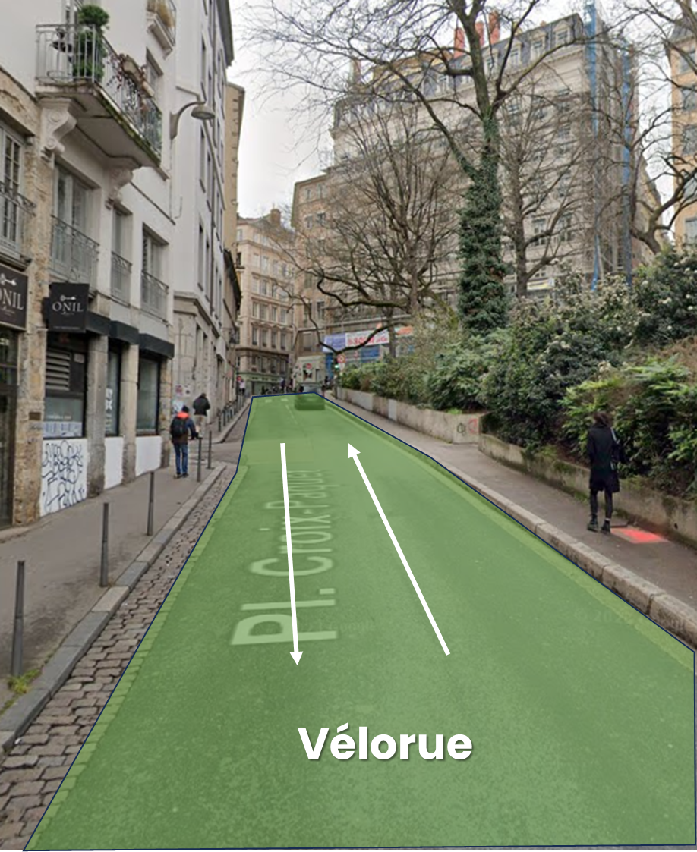
Liaison 5 : Axe Pont Morand - Croix-Rousse Est
Recommandations
Section 3 : Place Croix Paquet
Transformation en vélorue de la Place Croix Paquet (limitation à 20 km/h)
Matérialisation de la présence des cyclistes (pictogrammes vélo)

Slide 39
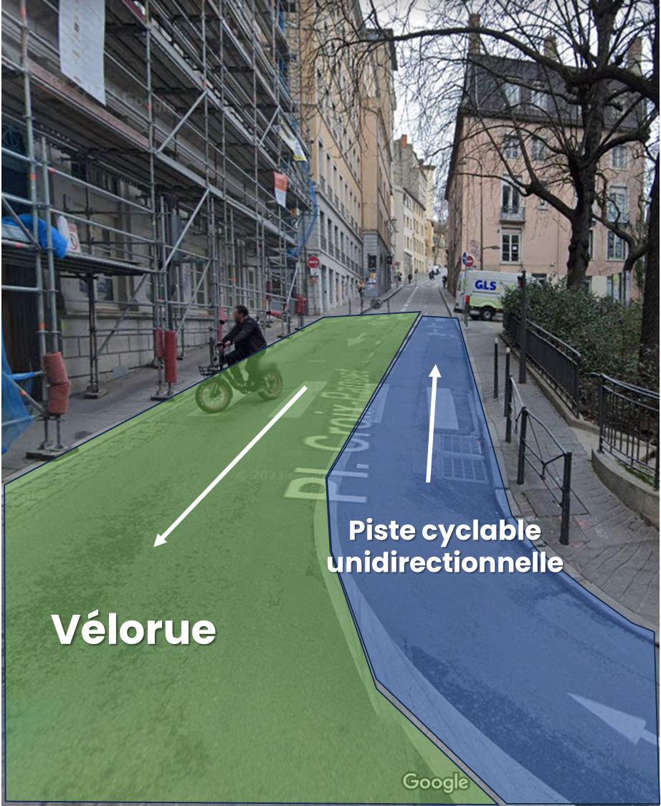
Liaison 5 : Axe Pont Morand - Croix-Rousse Est
Recommandations
Section 4 : Entre rue des Capucins et rue Leynaud
Piste cyclable unidirectionnelle dans le sens montant, protégée du stationnement sauvage (séparateur en béton)
Vélorue dans le sens descendant (limitation à 20 km/h), avec matérialisation de la présence des cyclistes (pictogrammes vélo)

Slide 40
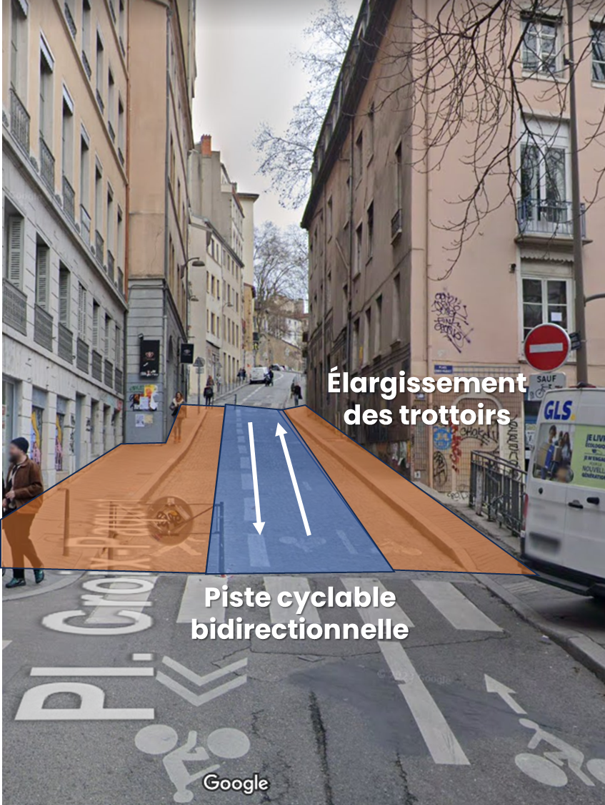
Liaison 5 : Axe Pont Morand - Croix-Rousse Est
Recommandations
Section 5 : Entre rue Leynaud et rue Burdeau
Piste cyclable bidirectionnelle centrale
Elargissement des trottoirs de chaque côté de la piste cyclable
Différenciation nette de la piste cyclable des cheminements piétons (couleur de revêtement, marquage, bordures)
Protection anti-intrusion des véhicules motorisés sur la section

Slide 41
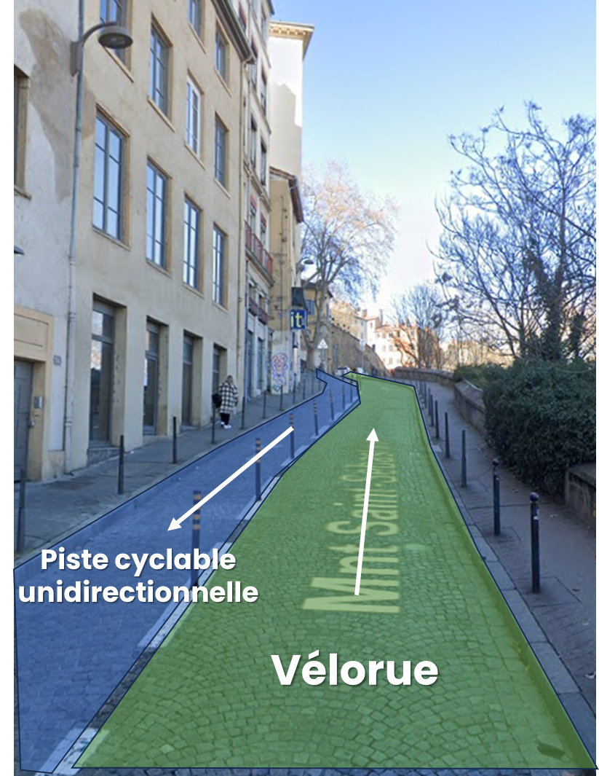
Liaison 5 : Axe Pont Morand - Croix-Rousse Est
Recommandations
Section 6 : Entre rue Burdeau et rue des Fantasques
Piste cyclable unidirectionnelle dans le sens descendant, protégée du stationnement sauvage (séparateur en béton)
Vélorue dans le sens montant (limitation à 20 km/h), avec matérialisation de la présence des cyclistes (pictogrammes vélo)

Slide 42
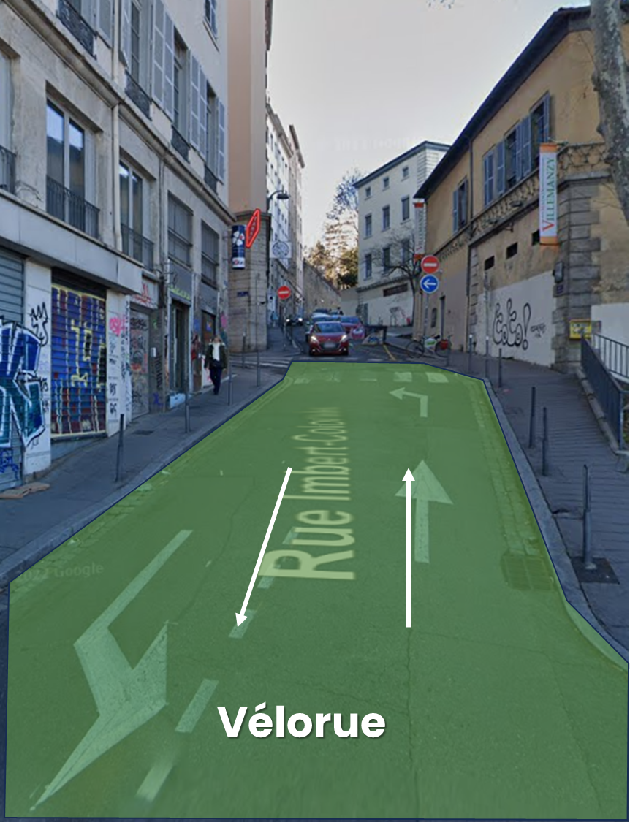
Liaison 5 : Axe Pont Morand - Croix-Rousse Est
Recommandations
Section 7 : Entre rue des Fantasques et rue Imbert Colomès
Vélorue avec limitation à 20km/h et matérialisation de la présence des cyclistes (pictogrammes vélo)

Slide 43
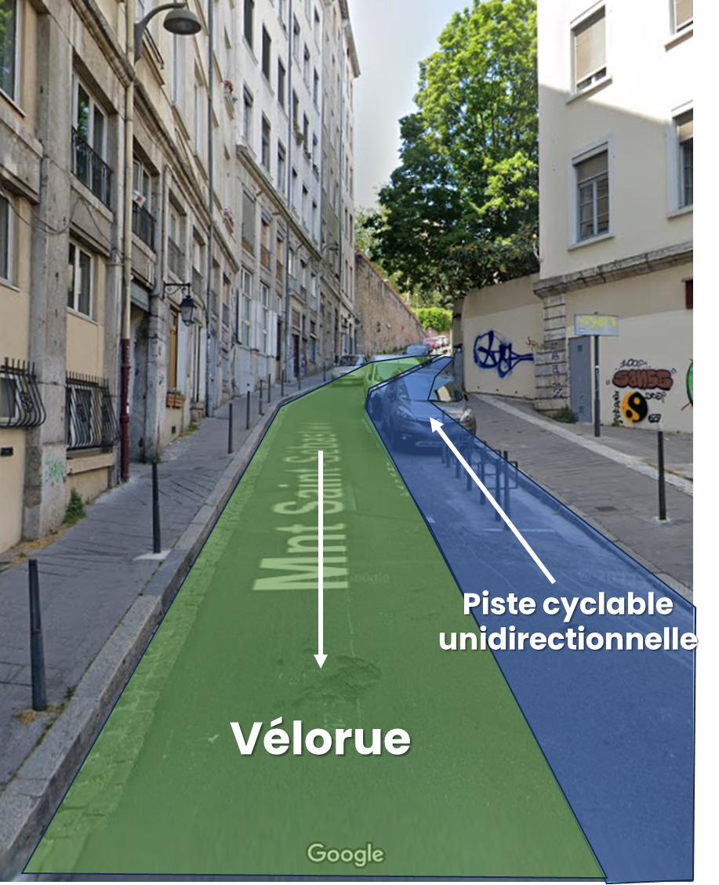
Liaison 5 : Axe Pont Morand - Croix-Rousse Est
Recommandations
Section 8 : Entre rue Imbert Colomès et rue Bodin
Piste cyclable unidirectionnelle dans le sens montant, protégée du stationnement sauvage (séparateur en béton), à la place du stationnement motorisé
Vélorue dans le sens descendant (limitation à 20 km/h), avec matérialisation de la présence des cyclistes (pictogrammes vélo)

Slide 44
Liaison 5 : Axe Pont Morand - Croix-Rousse Est
Synthèse
Protection des différentiels de vitesse et des contresens vélo dans la Montée Saint-Sébastien par des pistes cyclables unidirectionnelles
Apaisement des vitesses et développement de vélorues permise par l’absence de trafic de transit
Liaison directe avec le plateau de la Croix Rousse depuis le Pont Morand
Piste cyclable
Bande cyclable
Couloir bus-vélo
Vélorue

Slide 45
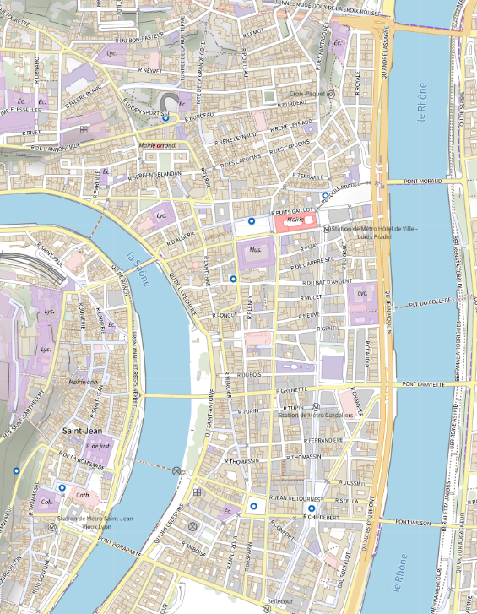
Synthèse globale
Deux axes Nord-Sud et Est-Ouest majeurs reliant les futures voies Lyonnaises 3 (Saône), 6 (Rhône) et 12 (Bellecour), à aménager en piste cyclable bidirectionnelle (fort trafic vélo attendu)
Des axes plus secondaires à aménager selon la largeur de voirie disponible (couloir mixte bus-vélo, bandes cyclables, vélorue), avec un objectif d’apaisement et de visibilité des cyclistes sur la chaussée
Piste cyclable
Bande cyclable
Couloir bus-vélo
Vélorue
Pas d’aménagement

Slide 46

Ce travail a été réalisé bénévolement par les Groupes Locaux de La Ville à Vélo
Nous vous remercions de votre attention

